Slide 1
Проект о профилактике рака кожи: «Кожа без риска — шаг к долголетию».
Проект выполнила: к.м.н.,заведующая кабинетом дерматовенерологии, косметологии
ФГБУ «Клиническая больница №1» УДП РФ
Осташева Светлана Валерьевна

Slide 2
Актуальность проекта
Рак кожи, в том числе меланома, занимает одно из ведущих мест среди онкологических заболеваний. Рост заболеваемости связан с увеличением времени пребывания на солнце, популярностью соляриев и недостаточной информированностью населения о мерах профилактики.
Рост заболеваемости: за 2012–2022 годы распространённость меланомы среди населения РФ увеличилась на 45,1%, других новообразований кожи — на 18,5%. За 10 лет в период 2011г.–2019г. — на 26,2%. Заболеваемость меланомой за 2012–2022 годы составила- 34,4%.
Ежегодная диагностика: в России ежегодно выявляется свыше 10 000 новых случаев меланомы.
Смертность: за последние 10 лет показатель смертности от меланомы вырос на 13,4%, а заболеваемость — на 40,3%.
Гайдина Т.А., Дворников А.С., Пацап О.И., Таирова Р.Т., Ланге Д.А. Первично множественные злокачественные опухоли кожи: меланома и базальноклеточный рак // Вестник дерматологии и венерологии. - 2023. - Т. 99. - №2. - C. 48-62.
Ключевая проблема — низкая осведомлённость населения о рисках развития рака кожи, поздняя диагностика рака кожи и недостаточное соблюдение мер профилактики.
Цель: Снижение заболеваемости раком кожи и меланомой за счёт повышения информированности населения о мерах профилактики, формирования культуры бережного отношения к коже и мотивации к регулярным обследованиям.

Slide 3
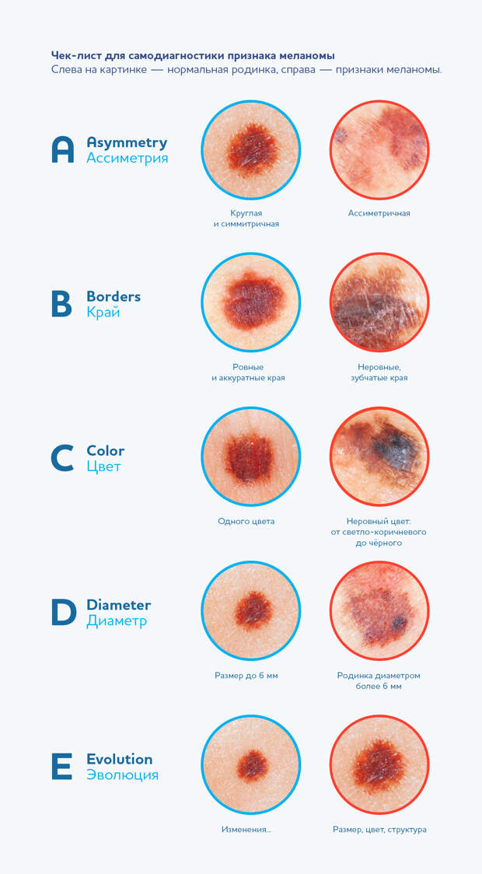
Стратегические задачи
Обучение населения регулярному самоосмотру кожного покрова. Разработка информационного материала (брашюры), которые помогают людям узнать о мерах предотвращения заболевания, его ранних признаках и правилах самообследования.
Брошюра содержат:
основные сведения о раке кожи и его видах;
факторы риска (длительное пребывание на солнце, солярии, наследственность и др.);
практические советы по защите от ультрафиолетового излучения (использование солнцезащитных кремов, ношение защитной одежды, правила проведения солнечных ванн);
рекомендации по регулярному самообследованию кожи и ведению заметок изменений;
информацию о том, когда обращаться к врачу и как проходит диагностика.
Санитарно-просветительский лекторий. Лекции и беседы о профилактике рака кожи, признаках меланомы, правилах безопасного загара. Демонстрация видеороликов и инфографики о вреде ультрафиолета и пользе самодиагностики.
Проведение акций «День здоровой кожи» с консультациями дерматолога.
Рекомендуется проходить дерматоскопию кожного покрова 1 раз в год.
Правило ABCDE: A - Asymmetry (Асимметрия)
B - Border (Неровный край)
C - Color (Неоднородность цвета)
D - Diameter (Диаметр > 6 мм)
E - Evolution (Изменение родинки со временем)

Slide 4
Целевая аудитория:
Все группы населения, включая детей и подростков.
Заключение
Проект «Кожа без риска — шаг к долголетию» направлен на создание условий для долгой и активной жизни без угрозы рака кожи.

